Slide 1
DASAR SISTEM KOMPUTER
Nama : Habibulloh Huga Hendra Saputra
NIM : 2300018139
Kelas : C

Slide 2
MENENTUKAN BILANGAN PRIMA
Deskripsi Aplikasi
Link Project : https://github.com/HabibullohHuga/TP-DSK2023-Habibulloh/blob/87a39593484c0effa507d53e1aa3f7098a8fb92c/TP-DSK2023-Habibulloh.asm
Program akan menerima input berupa bilangan yang ingin diperiksa apakah prima atau bukan. Kita diharuskan untuk memasukkan angka yang akan kita cek apakah prima atau bukan terlebih dahulu, tetapi di program ini baru bisa memasukkan angka 2 digit saja. Program ini akan menguji apakah bilangan tersebut dapat dibagi dengan bilangan lain selain 1 dan dirinya sendiri, jika bilangan itu hanya bisa dibagi dengan angka 1 dan angka itu sendiri berarti bilangan itu termasuk bilangan prima.

Slide 3
ALUR KERJA PROGRAM
Pengguna akan diminta memasukkan angka yang akan di cek apakah bilangan prima atau bukan.
Program akan menganalisi apakah angka yang dimasukkan tersebut dapat dibagi selain 1 dan angka itu sendiri.
Selanjutnya, program akan menghasilkan output dari Langkah diatas,jika hanya bisa dibagi 1 dan angka itu sendiri berarti bilangan itu prima, dan sebaliknya.
1
2
3

Slide 4
FITUR-FITUR PROGRAM
GOSTUDIO
Dalam membuat program dalam bahasa assembly untuk menentukan bilangan prima, saya memanfaatkan beberapa fitur atau konsep sebagai berikut :
Looping (Perulangan) : intruksi ini sangat penting dalam pembuatan program ini, karena fitur ini digunakan untuk menguji apakah bilangan yang di inputkan termasuk bilangan prima atau bukan.
Operasi Aritmatika : instruksi aritmatika sangat dibutuhkan untuk melakukan pengujian apakah bilangan bisa dibagi dengan bilangan lain atau tidak.
Percabangan (Branching) : menggunakan instruksi percabangan sangat dibutuhkan dalam program ini, karena Jika sebuah bilangan bisa dibagi dengan bilangan lain, maka perlu ada instruksi untuk melanjutkan ke langkah berikutnya atau keluar dari loop.

Slide 5
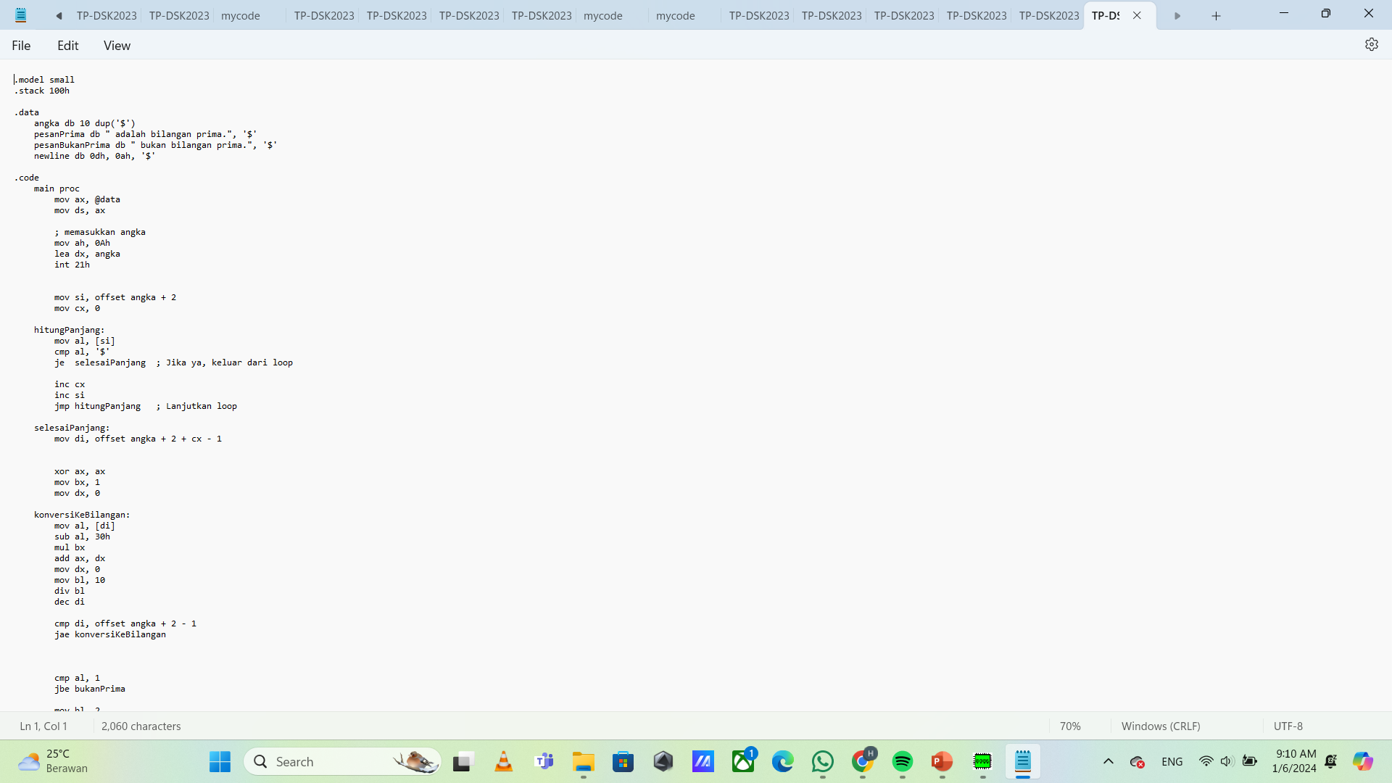
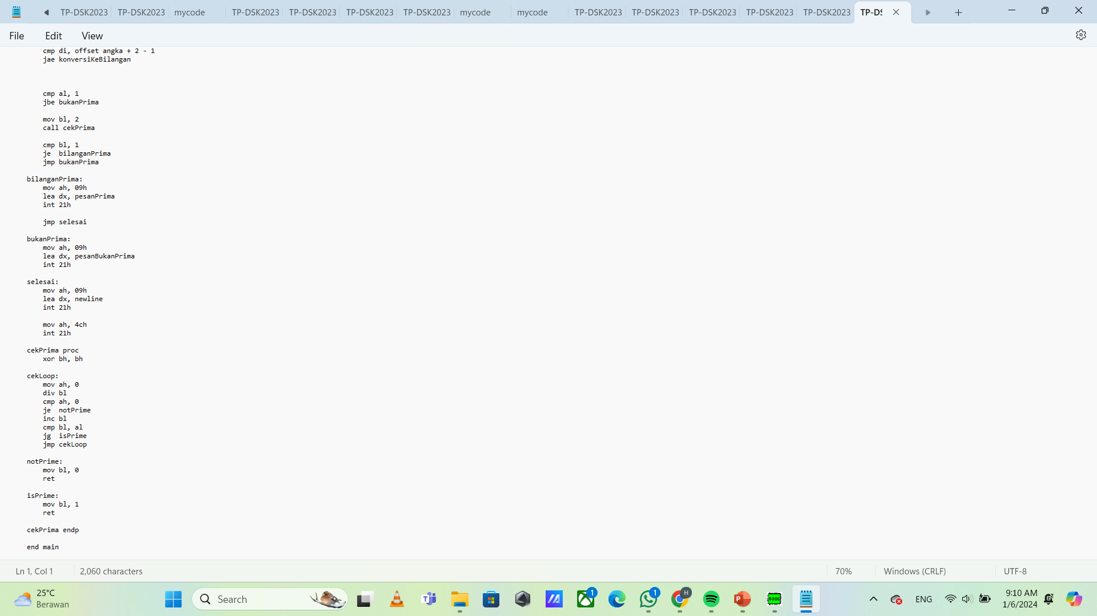
CODINGAN PROGRAM

Slide 6
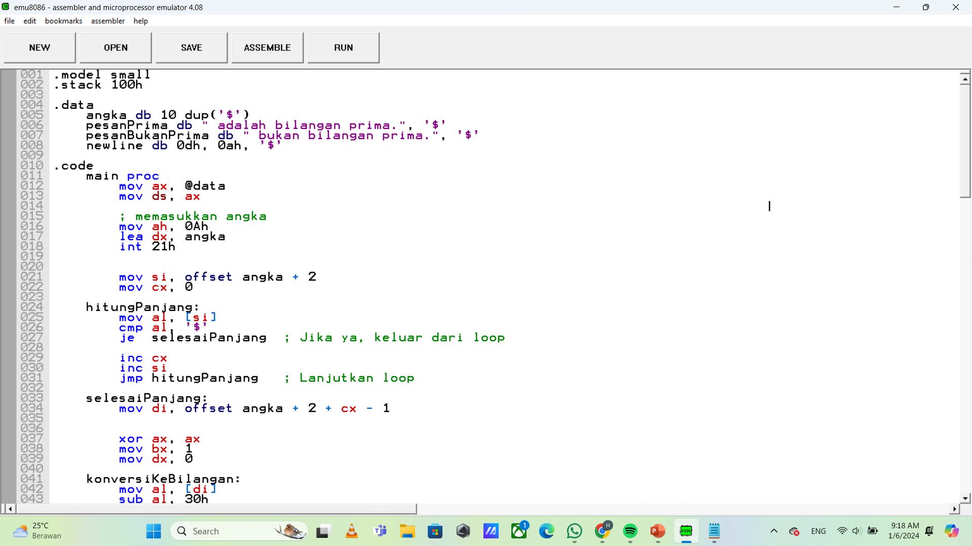
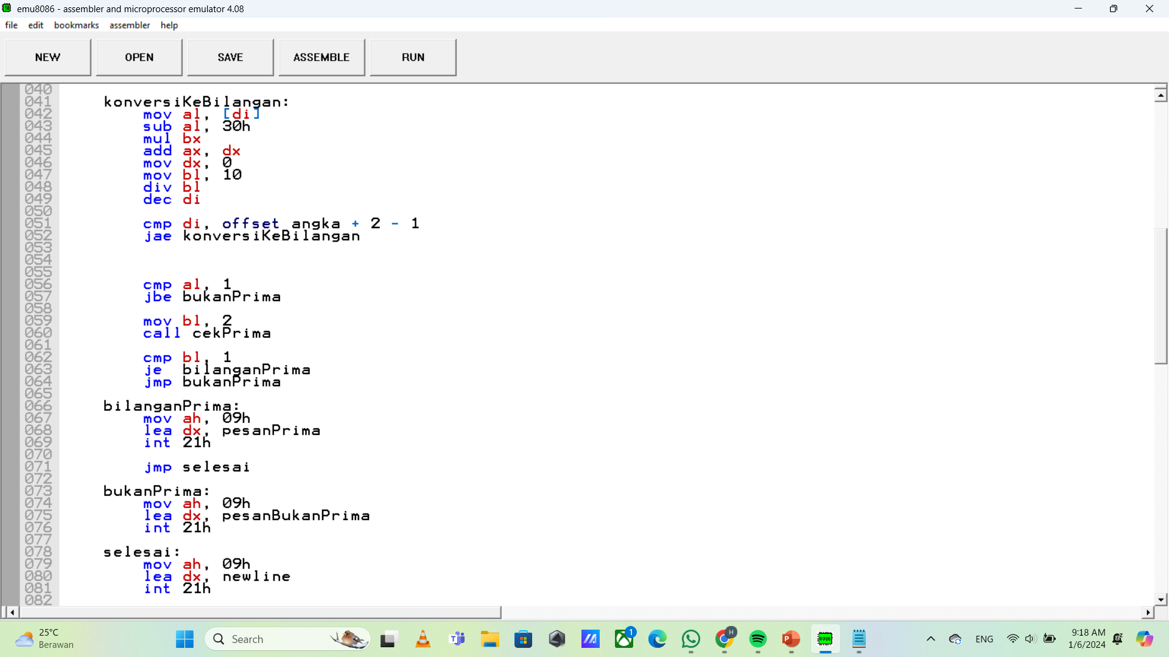
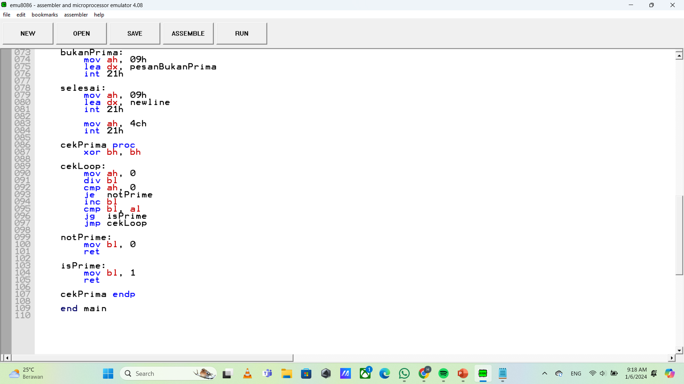

Slide 7
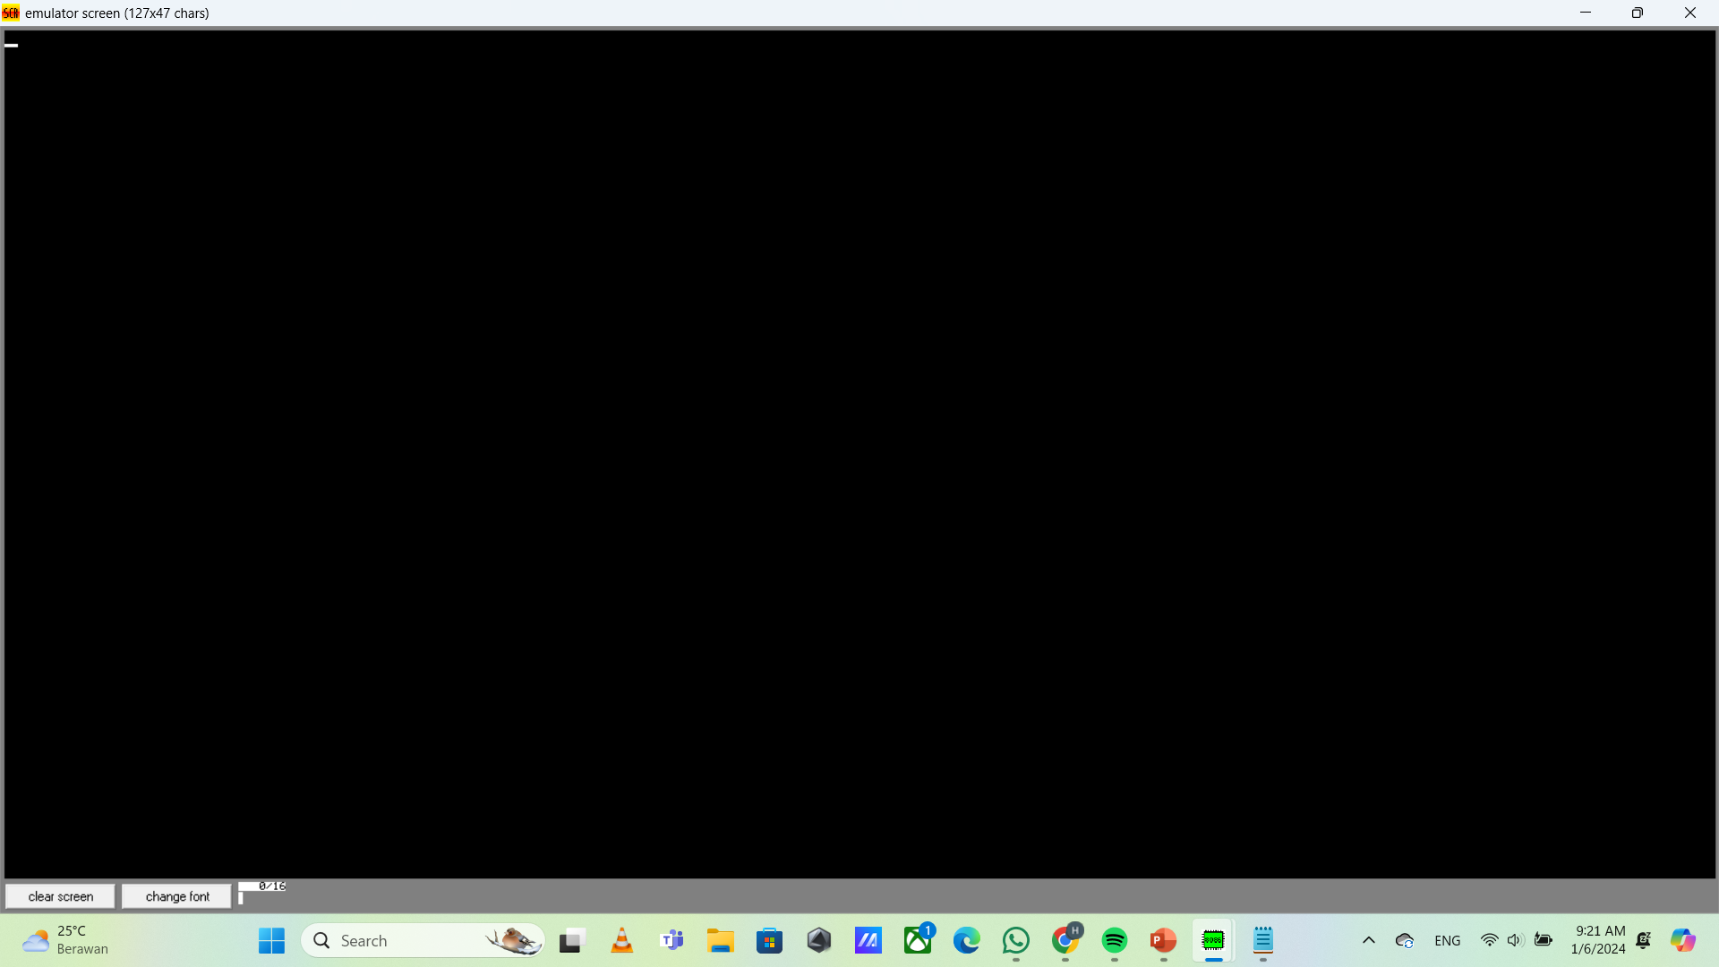
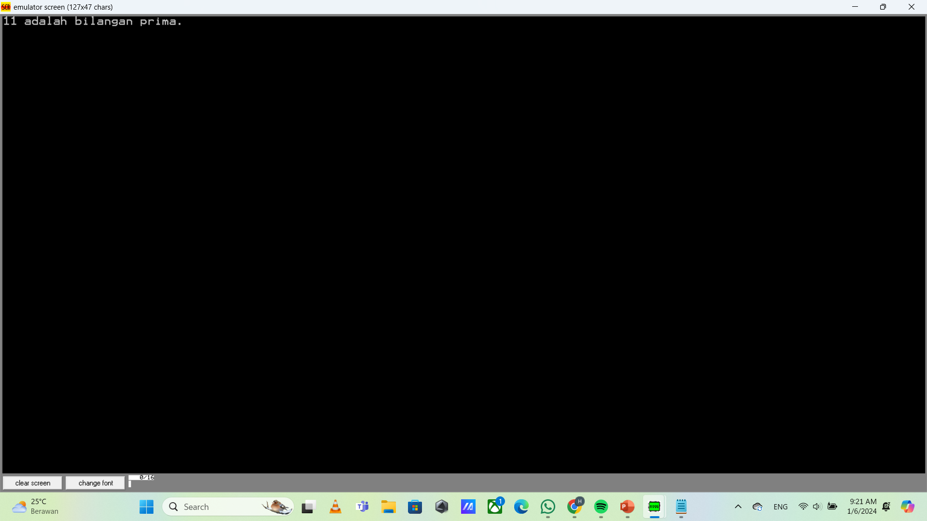
OUTPUT PROGRAM
1. Menginputkan angka

Slide 8
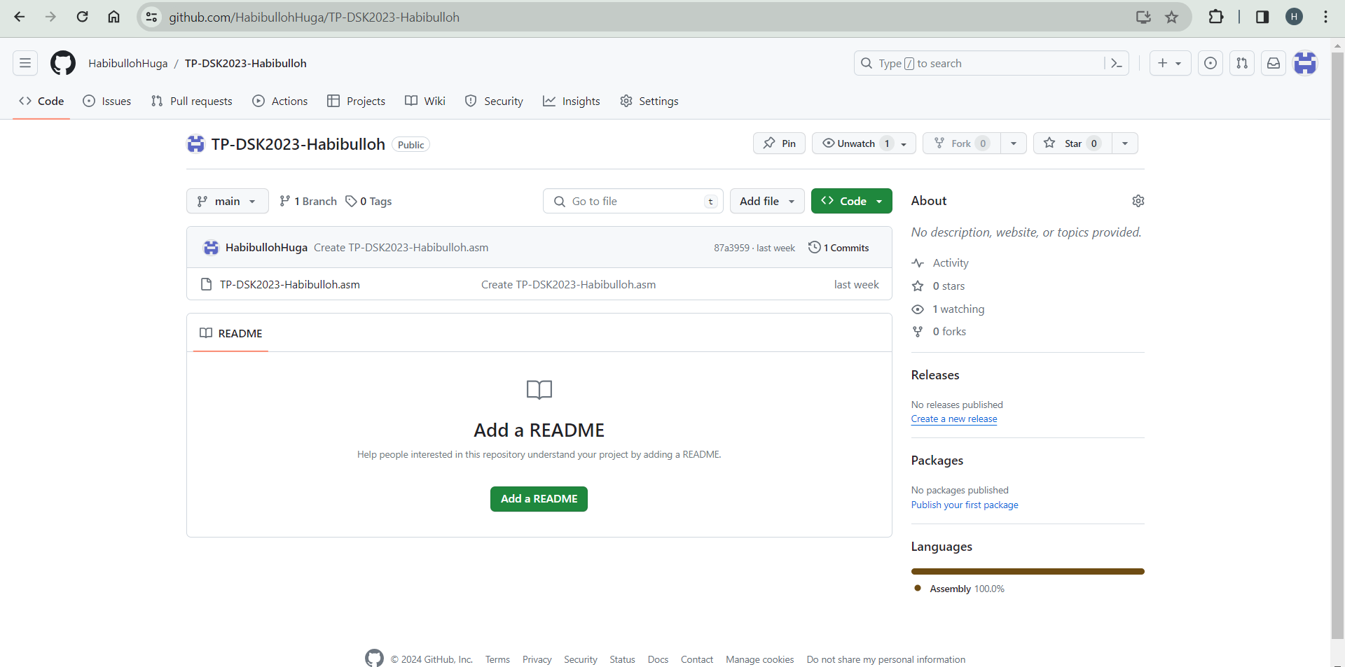
PROJECT GITHUB

Slide 9
FINISHED
THANKS YOU

